Slide 1


Slide 2




Chào mừng quý thầy cô và các em học sinh

Slide 3


Chủ đề 2: Kính trọng thầy giáo, cô giáo và yêu quý bạn bè
Bài 3: Kính trọng thầy giáo, cô giáo

Slide 4






Nội dung bài học
1. Những việc thầy giáo, cô giáo đã làm cho em
2. Những việc em cần làm để thể hiện sự kính trọng thầy giáo, cô giáo

Slide 5

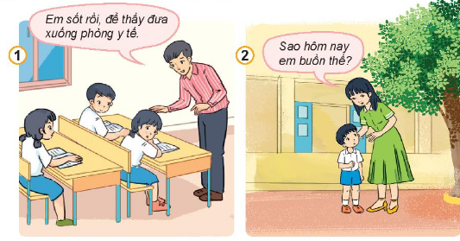
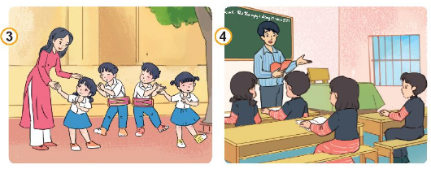



1. Những việc thầy cô giáo đã làm cho em
Hãy nêu những việc làm của thầy cô giáo trong bức tranh trên?

Slide 6


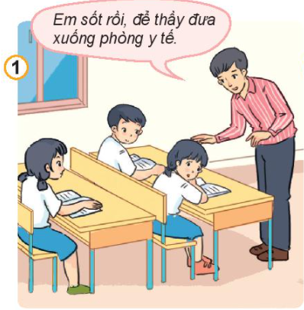

Thầy giáo hỏi thăm và đưa bạn nhỏ xuống phòng y tế.

Slide 7


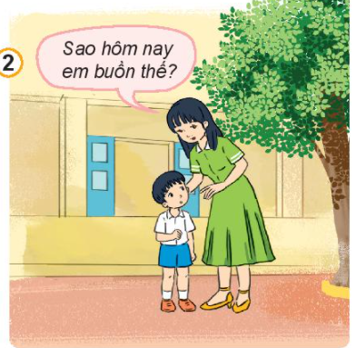



Thấy học sinh buồn cô giáo lại gần hỏi thăm, động viên

Slide 8


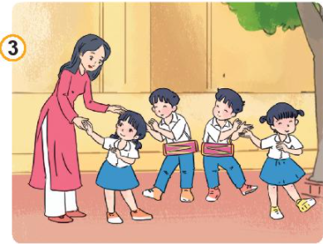

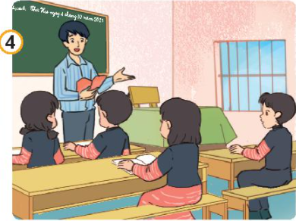



Thấy học sinh múa sai, cô giáo hướng dẫn chỉ bảo tận tình
Thầy giáo dạy cho học sinh những kiến thức mới ở trên lớp

Slide 9






Thảo luận theo cặp
Những việc làm của thầy giáo, cô giáo đem lại cho em điều gì?
Giúp em rèn luyện, học tập tốt hơn.
Thầy cô quan tâm em cảm thấy rất ấm áp và hạnh phúc.

Slide 10

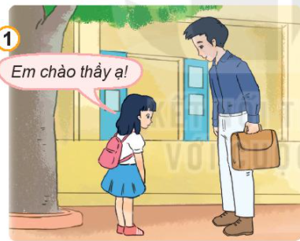



2. Những việc em cần làm để thể hiện sự kính trọng thầy giáo, cô giáo.
Quan sát tranh cho biết, các bạn trong tranh đang làm gì? Việc làm đó thể hiện điều gì?
Gặp thầy giáo cúi đầu chào

Slide 11

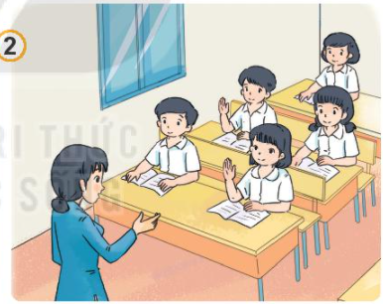
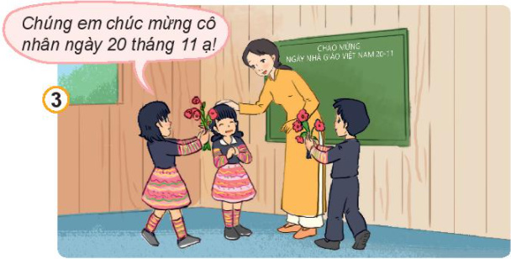



Nghiêm túc học tập, giơ tay hăng say phát biểu
Tặng hoa cô giáo nhân ngày 20/11

Slide 12

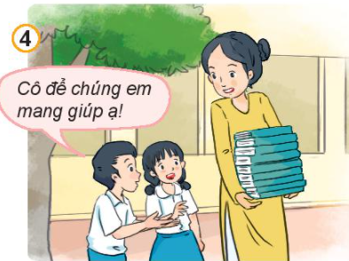
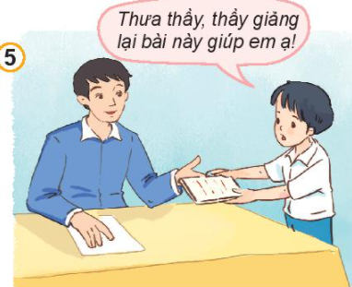


Mang bớt giúp cô khi thấy cô mang nặng
Lễ phép nhờ thầy giảng lại bài khi chưa hiểu

Slide 13

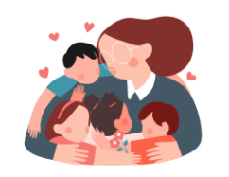
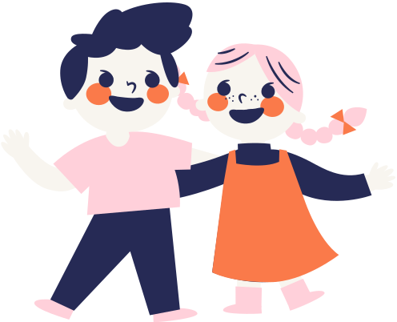

Em cần làm gì để thể hiện sự kính trọng thầy giáo, cô giáo?

Slide 14


VIỆC NÊN LÀM
KHÔNG NÊN LÀM
Chào hỏi thầy, cô giáo
Chú ý nghe giảng
Học hành chăm chỉ
Lắng nghe và tiếp thu lời thầy, cô giảng
Quan tâm, thăm hỏi, giúp đỡ thầy, cô giáo.
Lễ phép với thầy, cô giáo
Khi gặp thầy cô, không chào hỏi, nói trống không, vô lễ với thầy cô.
Nói chuyện trong giờ học
Không học bài, làm bài tập
Không vâng lời thầy, cô

